Slide 1
Uma Breve Introdução ao Git
Prof. Mathias Santos de Brito

Slide 2
Porque GIT nas nossas Aulas
Ajudá-los a entender o conceito de controle de versão.
Ajudá-los a aprender, entender e operar uma das ferramentas mais utilizada no desenvolvimento de software.
Através do GitHub temos uma plataforma completa para catalogar nossos códigos, arquivos. Além de termos um Wiki totalmente funcional e ferramentas de comunicação.

Slide 3
Controle de Versão porque e para que?
Sistemas de controle de versão ajudam o programador a organizar e manter um histórico das mudanças em seu código.
Ao passo que sistemas crescem é extremamente necessário manter o histórico, porque?
Você irá quebrar o seu código e não saber o que gerou essa quebra, talvez seja mais rápido retornar ao estado anterior do que tentar encontrar o problema.
TDD é uma solução para amenizar o problema, mas não uma solução total.
Controle de releases.
Ramificação de versões para facilitar o trabalho em paralelo, em equipes com muitos desenvolvedores.
Vários outros fatores...

Slide 4
Git
Git é uma das muitas ferramentas disponíveis para controle de versão.
Foi inicialmente concebida por Linus Torvalds criador e mantenedor do sistema operacional Linux.
É considerado um controlador de versões distribuído.
Facilita o trabalho em equipe com a distinção de repositórios locais e central
Outros exemplos de sistemas como o Git são: Mercurial, Bazaar e Darcs.

Slide 5
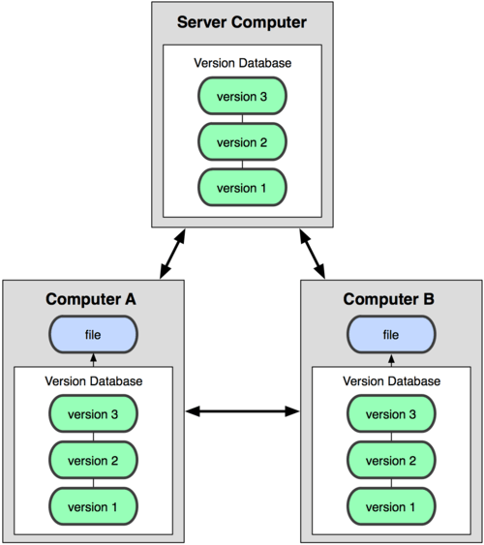

Controle de Versão Centralizado vs. Distribuído

Slide 6
Comandos Básicos do GIT

Slide 7
Iniciando um repositório Local
Caso queira controlar localmente as modificações no seu projeto, entre no diretório raiz do seu projeto e digite:
$ git init
Isso fará com que todo o banco de dados e recursos requeridos pelo git sejam criados, um diretório chamado .git com todos esses dados é criado no diretório do seu projeto.

Slide 8
.gitignore
Um coisa que precisamos fazer assim que iniciamos um novo repositório é criar um arquivo chamado .gitignore na raiz do seu projeto.
Neste arquivo você ira definir os tipos de arquivo que não devem ser parte do repositório mesmo estando no diretório do seu projeto. Exemplos de entrada nesse arquivo são:
*.o
*.pyc
build

Slide 9
Adicionando arquivos para um Commit
Após iniciar o projeto com “git init”, a partir de então, após modificações importantes (note que não necessariamente, mudanças significativas) você deve registrá-las fazendo um commit.
Para isso, primeiramente, adicione os arquivos que deseja registrar com um dos comandos abaixo:
git add –A
git add <file>
git add .

Slide 10
Adicionando arquivos para um Commit
Você pode verificar a atual situação do seu repositório digitando
git status
Ele vai te fornecer um relatório do estado dos arquivos em seu repositório, quais arquivos foram modificados/adicionados/removidos.

Slide 11
Adicionando arquivos para um Commit
Para fazer o commit digite:
git commit –m “uma mensagem para o seu commit”

Slide 12
Usando um repositório remoto
Muitas vezes vc vai desejar compartilhar o seu código com outros desenvolvedores.
Apesar de poder ser utilizado para rastrear modificações localmente, o poder do git aparece quando você passa a utilizar um servidor. Desse modo a natureza distribuída do git aparece.
Para isso podemos criar um repositório remoto, por exemplo no github.com ou no gitlab.com
Crie um repositório lá...

Slide 13
Usando um repositório remoto
Dado que você já iniciou o repositório local com Git init e criou um remoto no github, para adicioná-lo dê o comando:
git remote add origin https://github.com/mathiasbrito/meu-repo-remoto.git
Agora envie o seu repositório local para o remote
git push -u origin master
Neste caso o repositório remoto precisa estar vazio.

Slide 14
Atualizando sua versão local/remota
Ao utilizar um repositório remoto muitas vezes outros desenvolvedores irão atualizar o repositório e a sua cópia local estará desatualizada.
Para atualizar o seu repositório local digite
git pull
Por outro lado, para atualizar o repositório remoto com a sua cópia local digite
git push

Slide 15
Por hoje é só... Mais em breve...

